Slide 1
Организованное окончание 2024-2025 уч.г.
РМО учителей истории и обществознания
Симферопольского района

Slide 2
Цели и задачи:
проанализировать работу РМО учителей социально-гуманитарного цикла Симферопольского района в 2024/2025 учебном году;
ознакомиться с особенностями подготовки и участия в предметных конкурсах и олимпиадах (из опыта учителей);
обсудить план работы РМО на 2025/2026 учебный год;
ознакомить педагогов с актуальной информацией по вопросам ГИА в 2025 году, обсудить результаты пробных ОГЭ, ЕГЭ по истории и обществознанию;
изучить нормативный документ об учебных планах на 2025/2026 уч.г. (письмо МОНМ РК от 27.03.2025 №1937/01-15);
сообщить о возможности летнего оздоровления талантливых и одаренных детей в профильных сменах

Slide 3
Анализ работы РМО за 2024/2025 учебный год
Методическая проблема РМО:
«Обеспечение качества преподавания предметов социально-гуманитарного цикла на основе способностей и возможностей обучающихся через повышение профессионального мастерства педагогов».
Цель:
Продолжить работу по развитию школьного социально-гуманитарного образования, обеспечению качества преподавания в связи с новыми подходами к преподаванию социально-гуманитарных дисциплин в условиях ФГОС ООО и СОО.

Slide 4

Система методической работы
районное методическое объединение (3)
заседания творческой и экспертной группы
школа молодого учителя (3)
семинары-практикумы (3)
мастер-классы (1)
групповые и индивидуальные консультации
Экспертиза профессиональной деятельности учителей (5)

Slide 5
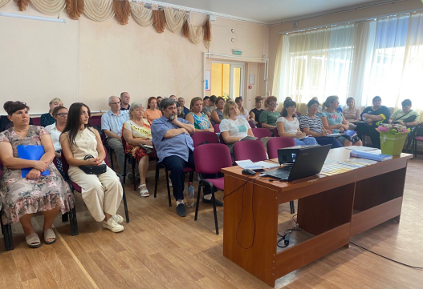
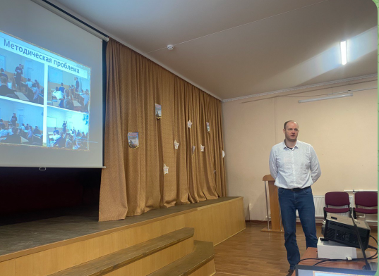
МЕТОДИЧЕСКОЕ СОПРОВОЖДЕНИЕ ОРГАНИЗАЦИИ ИННОВАЦИОННОЙ ДЕЯТЕЛЬНОСТИ И ОБЕСПЕЧЕНИЕ НЕПРЕРЫВНОСТИ ПОВЫШЕНИЯ МЕТОДИЧЕСКОГО УРОВНЯ И ПРОФЕССИОНАЛЬНОГО МАСТЕРСТВА ПЕДАГОГОВ
РМО (3)
22.08.2024
Особенности преподавания предметов социально-гуманитарного цикла в 2024/2025 учебном году
21.02.2025
Использование современных педагогических и информационных технологий на уроках социально-гуманитарного цикла (творческий отчет аттестуемых учителей)
16.05.2025
Организованное окончание 2024/2025 учебного года

Slide 6
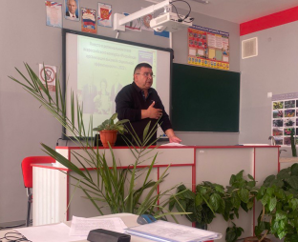
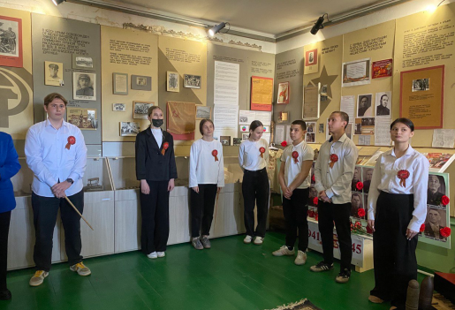
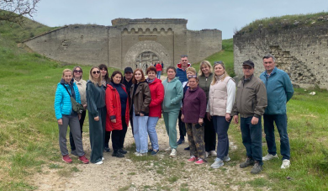
МЕТОДИЧЕСКОЕ СОПРОВОЖДЕНИЕ ОРГАНИЗАЦИИ ИННОВАЦИОННОЙ ДЕЯТЕЛЬНОСТИ И ОБЕСПЕЧЕНИЕ НЕПРЕРЫВНОСТИ ПОВЫШЕНИЯ МЕТОДИЧЕСКОГО УРОВНЯ И ПРОФЕССИОНАЛЬНОГО МАСТЕРСТВА ПЕДАГОГОВ
СП (3)
25.10.2025
Система подготовки обучающихся к ГИА по предметам социально-гуманитарного цикла (МБОУ «Донская школа им. А.П. Богданова»)
14.03.2025
Роль школьного музея в формировании исторических знаний у учащихся
(МБОУ «Константиновская школа»)
25.04.2025
Краеведческая составляющая в историческом образовании. События Великой Отечественной войны в истории Крымского полуострова
«Город-герой Керчь – героическое прошлое. К 80-летию Великой Победы»
(МБОУ «Николаевская школа»)

Slide 7
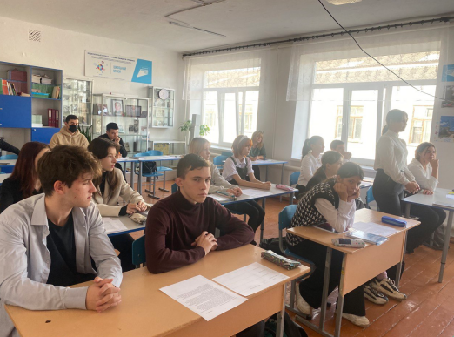
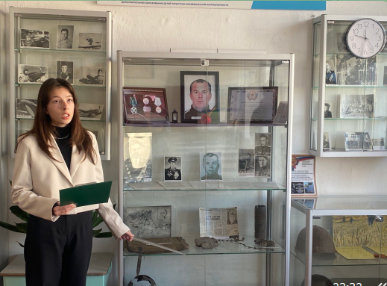
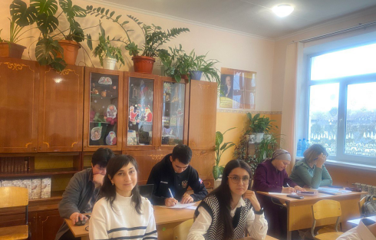
МЕТОДИЧЕСКОЕ СОПРОВОЖДЕНИЕ ОРГАНИЗАЦИИ ИННОВАЦИОННОЙ ДЕЯТЕЛЬНОСТИ И ОБЕСПЕЧЕНИЕ НЕПРЕРЫВНОСТИ ПОВЫШЕНИЯ МЕТОДИЧЕСКОГО УРОВНЯ И ПРОФЕССИОНАЛЬНОГО МАСТЕРСТВА ПЕДАГОГОВ
ШМУ (3)
20.09.2024
Современные подходы к преподаванию предметов социально-гуманитарного цикла. Технология работы с «Конструктором рабочих программ»
(МБОУ «Журавлевская школа»)
22.11.2024
Приемы и методы формирования функциональной грамотности на уроках истории и обществознания
(МБОУ «Урожайновская школа им. К.В. Варлыгина»)
17.01.2025
Цифровые инструменты и сервисы в работе учителя истории и обществознания
(МБОУ «Родниковская школа-гимназия»)

Slide 8

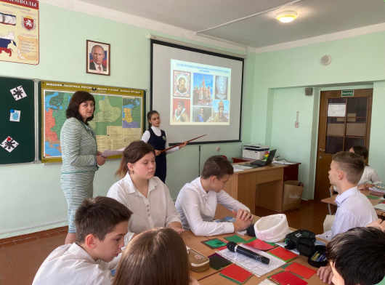
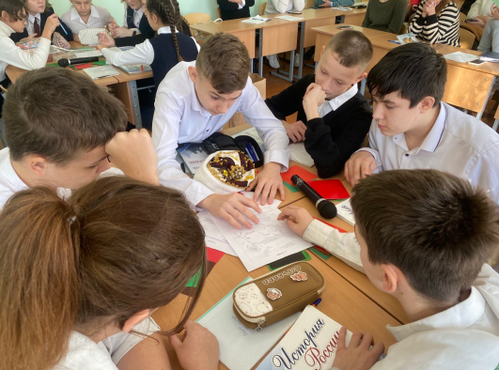
МК (1)
13.12.2024
Использование технологии системно - деятельностного подхода на уроках истории и обществознания
(МБОУ «Новоандреевская школа им. В.А. Осипова»)

Slide 9
Работа ТГ и ЭГ
Подготовка заданий школьного этапа предметных олимпиад по истории, обществознанию, праву
Проверка олимпиадных работ муниципального этапа
Проверка и оценивание конкурсных работ муниципального этапа всероссийских и региональных конкурсов по плану МОНМ РК:
«Крым – наш общий дом»
«Зерно истины»
«Конкурс школьных музеев»
«Государственная символика»
Проверка исследовательских работ муниципального этапа МАН
Подготовка заданий и перепроверка работ пробных ОГЭ, ЕГЭ по истории и обществознанию
Экспертиза профессиональной деятельности педагогов (аттестация)

Slide 10
Тематические проверки (ТП) и тематические выезды (ТВ)
ЦЕЛЬ: мониторинг качества реализации образовательных программ по учебному предметам «История», «Обществознание»
В рамках проведения мониторинга качества преподавания предметов «История», «Обществознание» членами экспертной группы района были совершены выезды в 19 общеобразовательных организаций, посещены 20 уроков истории и обществознания, из них – 13 в основной школе (5-9 классы), 7 уроков посещены в средней школе (10-11 классы).
Анализ образовательного процесса при посещении уроков выявил соответствие методики преподавания предмета опытными учителями требованиям ФГОС: использование системно-деятельностного подхода, применение современных технологий и методик обучения. Молодым и малоопытним учителям даны рекомендации, в том числе совершенствовать методику преподавания предмета через посещение методических семинаров, проводимых районным методическим объединением учителей социально-гуманитарных

Slide 11
Работа с одаренными детьми
Всероссийская олимпиада школьников (ВсОШ)
Предмет | Школьный этап |  | Муниципальный этап |  | Региональный этап |  | Федеральный этап
 | К-во уч-ков | К-во побед. и призеров | К-во уч-ков | К-во побед. и призеров | К-во уч-ков | К-во побед. и призеров | К-во уч-ков | К-во побед. и призеров
История | 631 | 204 | 34 | 8 | 1 | 1 | 1 | 0
Обществознание | 691 | 274 | 52 | 16 | 2 | 0 | 0 | 0
Право | 91 | 23 | 8 | 3 | 2 | 0 | 0 | 0
Всероссийский конкурс-защита МАН «Искатель» (секция «История»)
Муниципальный этап |  | Региональный этап |  | Федеральный этап
К-во уч-ков | К-во побед. и призеров | К-во уч-ков | К-во побед. и призеров | К-во уч-ков | К-во побед. и призеров
4 | 2 | 2 | 2 | 1 | 1

Slide 12
Работа с одаренными детьми
Региональный этап всероссийского конкурса школьных музеев (21.08 - 15.09.2023).
Количество участников – 4, количество призеров в номинации «Лучший экскурсовод» - 2:
диплом 2 степени – Прокулевич Яна, 5 класс МБОУ «Добровская школа-гимназия им. Я.М. Слонимского»;
диплом 2 степени – Волоткевич Ева, 9 класс МБОУ «Гвардейская школа №1».
Региональный этап Всероссийского фестиваля музейных экспозиций «Без срока давности» (25.02.2025г.)
Количество участников – 1, победитель – 1:
1 место – школьный музей Боевой славы (МБОУ «Партизанская школа им. А.П. Богданова»).
Региональный этап конференции «Крым – наш общий дом» (28.03.2025)
диплом 2 степени – Красноштан Ангелина, 5 класс МБОУ «Добровская школа-гимназия им. Я.М. Слонимского»
диплом 2 степени – Билетов Ростислав, 9 класс МБОУ «Константиновская школа»
диплом 3 степени – Кадырова Сафие, 6 класс МБОУ «Добровская школа-гимназия им. Я.М. Слонимского»
Диплом 3 степени – Тыквенко Полина, 7 класс МБОУ «Кленовская основная школа»
IX Межрегиональная научная конференция учащихся «Экономика и право», на базе Института экономики и права (филиал) ОУП ВО «АТиСО» в г. Севастополе (8.12.2023)
диплом 1 степени - Ковалева Елизавета, 10 класс МБОУ «Молодежненская школа №2» Региональный этап Всероссийского конкурса «История местного самоуправления моего края»
Победитель - Тыквенко Полина, 7 класс МБОУ «Кленовская основная школа»
Республиканский конкурс «История моей семьи в истории моей страны»
победители - Марков Назар, 9 класс МБОУ«Гвардейская школа №1», Сусоева Александра, 8 класс МБОУ «Первомайская школа»
Всероссийская научно-практическая конференция «Моя Россия. Санкт-Петербург-Крым»
Победители и призеры - Варагушин В. , Степанищев Е. , Муратов Р. , Калитов И. , Барченков В. , Чужинов Б., Мордвинцев К. , учащиеся 10 классов МБОУ «Лицей Крымской весны»

Slide 13
Планирование на 2025-2026 уч.г.
Месяц | Форма проведения | Тема | МБОУ | Ответственный
Сентябрь | ШМУ | Современные стратегии мотивации учеников к изучению истории | МБОУ «Чайкинская школа» | Беспалова О.Н.
Октябрь | СП | Методы и формы работы с одарёнными учащимися на уроках истории и внеурочное время | МБОУ «Гвардейская школа №1» | Коротких М.П., Слюсарева Т.Н.
Ноябрь | ШМУ | Обучение критическому мышлению и аналитическим навыкам на уроках истории и обществознания | МБОУ «Кубанская школа» | Любовицкий Г.Б.
Декабрь | МК | Гражданско-патриотическое воспитание на уроках истории и обществознания | МБОУ Скворцовская школа» | Александренко В.В.
Январь | ШМУ | Дифференцированный подход к ученикам с разным уровнем мотивации на уроках истории и обществознания | МБОУ «Залесская школа» | Желай Г.М., Соловьева И.М.
Февраль | СП | Активные методы в изучении истории региона на уроках и внеурочное время: создание проектов, использование источников, интерактивность | МБОУ «Пожарская школа» | Муслядинова Т.В.
Март | РМО | Творческий отчет аттестуемых учителей | МБОУ «Мирновская школа №2» | Шарипова У.И.
Апрель | СП | Краеведческие экскурсии и экскурсионные проекты как метод изучения региональной истории | МБОУ «Кленовская основная школа» | Синодалова Л.Н.
Май | РМО | Организованное окончание 2025/2026 учебного года. | МБОУ «Мирновская школа №2» | Шарипова У.И.

Slide 14
ТВ «Формирование предметных компетенций учащихся на уроках истории и обществознания»
Месяц | МБОУ
сентябрь | МБОУ «Винницкая школа»
октябрь | МБОУ «Трудовская школа»
ноябрь | МБОУ «Гвардейская школа-гимназия №3», МБОУ «Николаевская школа», МБОУ «Украинская школа» (День УО)
январь | МБОУ «Мазанская школа», МБОУ «Лицей Крымской весны»
март | МБОУ «Заречненская школа им. 126 ОГББО» (День УО)

Slide 15
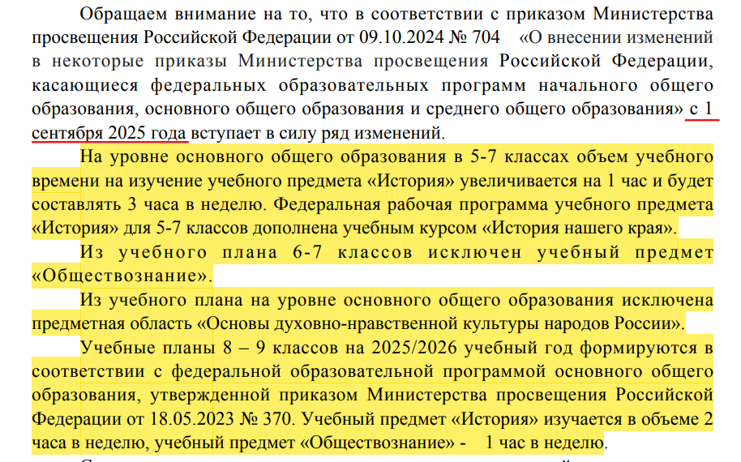
О Формировании учебных планов на 2025/2026 уч.г.
(из письма Министрества образования, науки и молодежи РК от 27.03.2025 №1937/01-15)

Slide 16
Оздоровление детей
С 01.06.2025 по 21.03.2025 - Археологическая смена в ДОЛ «Фортуна»
С 02.09.2025 по 22.09.2025 – Патриотическая смена для активистов школьных музеев, поисковых отрядов, поста №1 в ДОЛ «Алые паруса»
С 02.09.2025 по 22.09.2025 – Правовая смена в ДОЛ «Фортуна»
Список документов для зачисления на профильную смену
Заявление от одного из родителей (законных представителей) о зачислении на профильную смену установленного образца;
Копия свидетельства о рождении или паспорта ребенка;
Копия полиса обязательного мед. страхования (ОМС),
Копия СНИЛС;
Согласие на обработку персональных данных ребенка;
Копия паспорта одного из родителей (законного представителя);
Копии соответствующих грамот, дипломов, сертификатов и т.п. о присвоении звания победителя, призера, лауреата или участника конкурсов различного уровня;
Ходатайство от образовательного учреждения о предоставлении путевки ребенку (в случае отсутствия соответствующих грамот)

